Slide 1
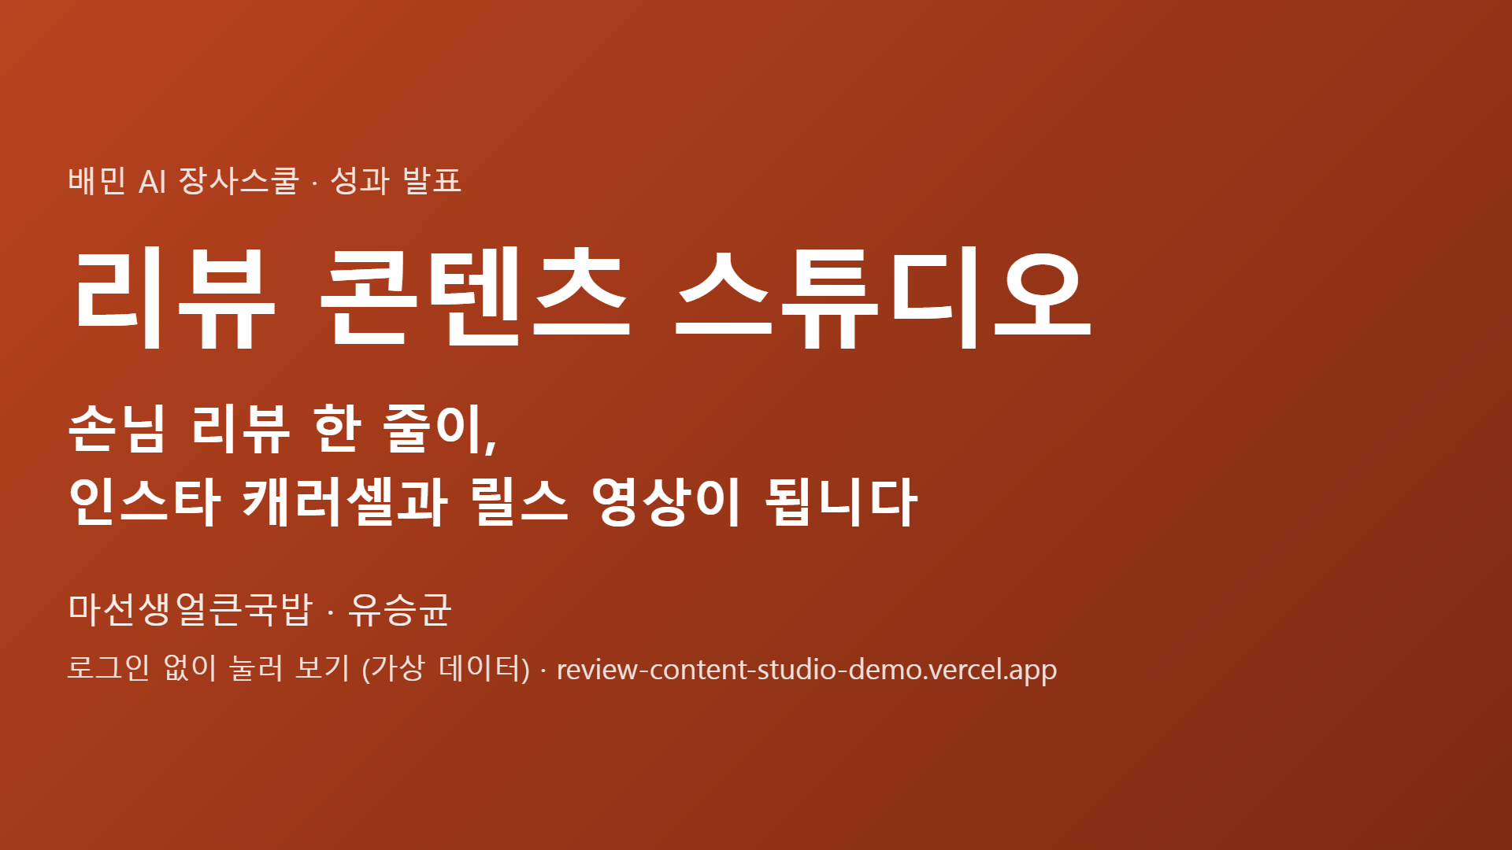
Notes:
[20초] 안녕하세요, 마선생얼큰국밥 유승균입니다. 저는 손님이 남긴 리뷰 한 줄을 인스타 캐러셀과 릴스 영상으로 바꿔 주는 도구를 만들어 써 봤습니다.

Slide 2
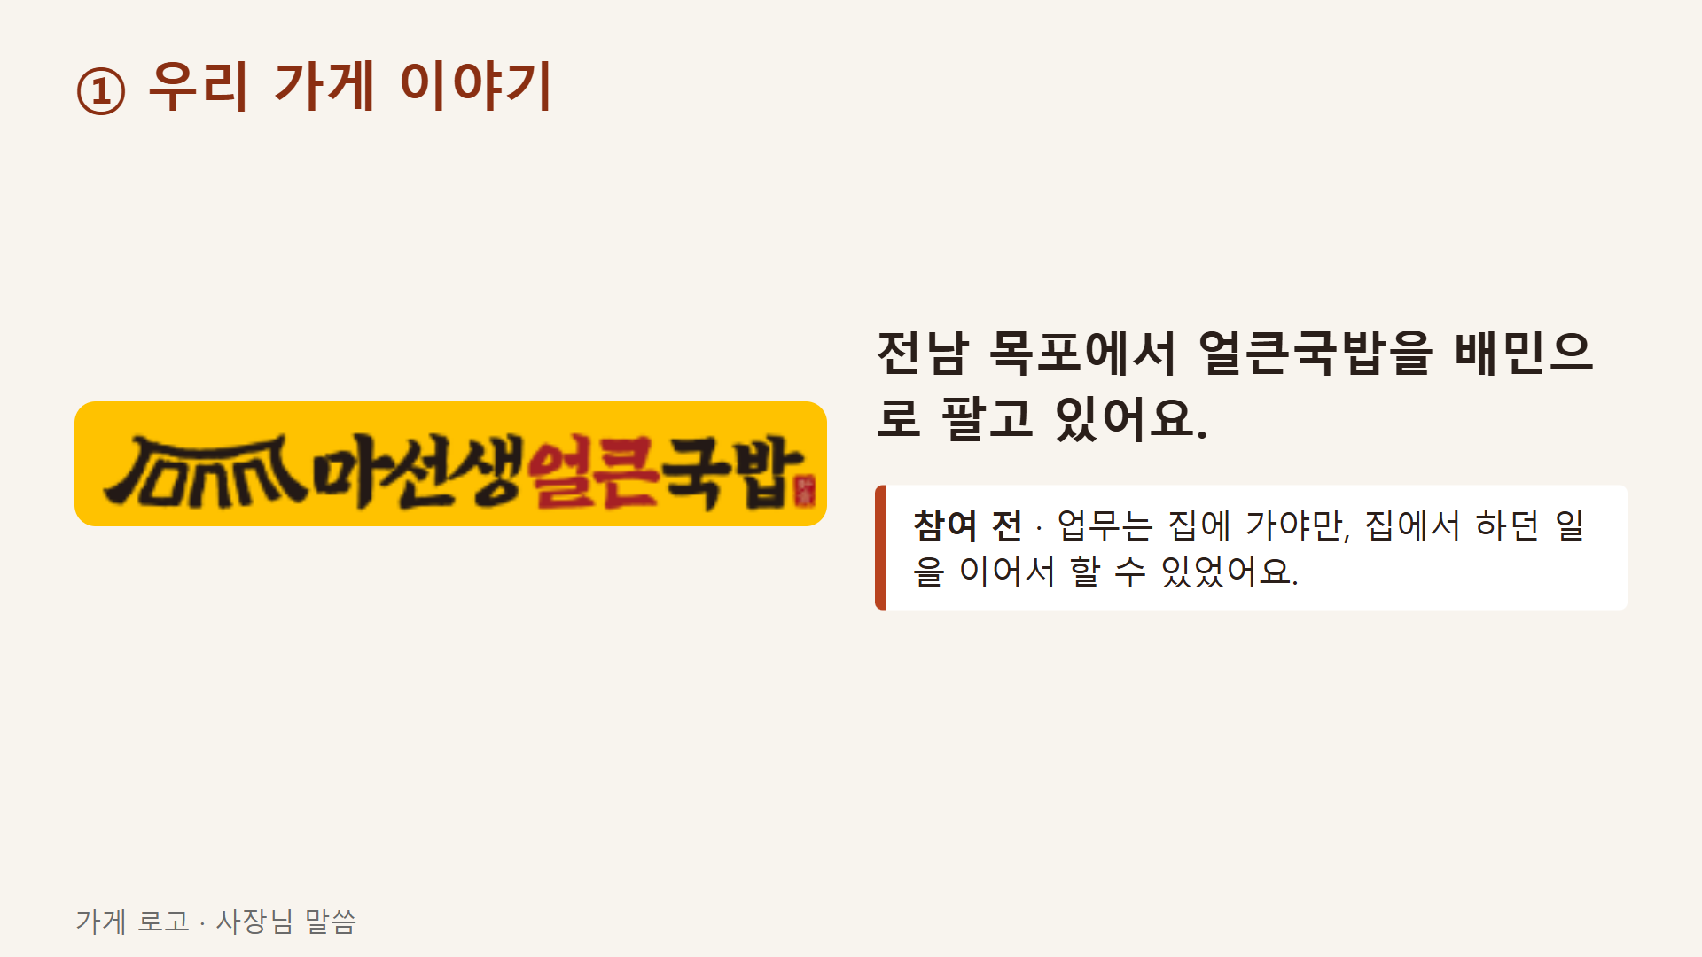
Notes:
[50초] 저희는 전남 목포에서 얼큰국밥을 배민으로 팔고 있습니다. 참여하기 전에는 업무를 집에 가야만, 집에서 하던 일을 이어서 할 수 있었습니다.

Slide 3
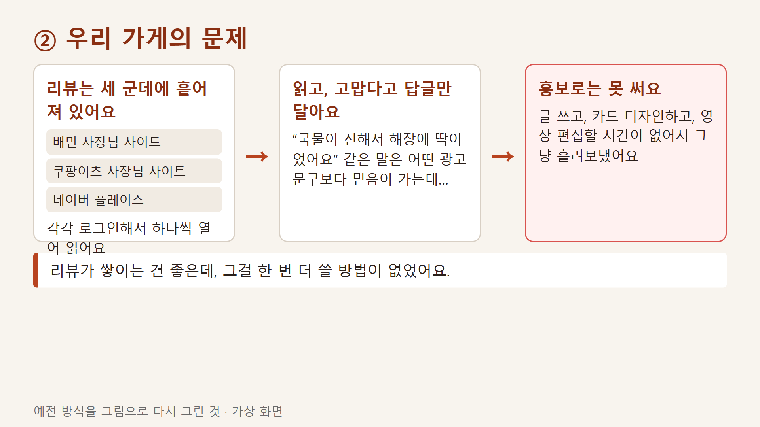
Notes:
[60초] 저희 가게 리뷰는 배민, 쿠팡이츠, 네이버 세 군데에 흩어져 있습니다. 각각 로그인해서 열어 읽어야 하고, 읽고 나면 고맙다는 답글만 달 수 있었습니다. 그 한 줄 한 줄은 어떤 광고 문구보다 믿음이 가는데, 글을 쓰고 카드를 디자인하고 영상을 편집할 시간이 없어서 그냥 흘려보냈습니다.

Slide 4
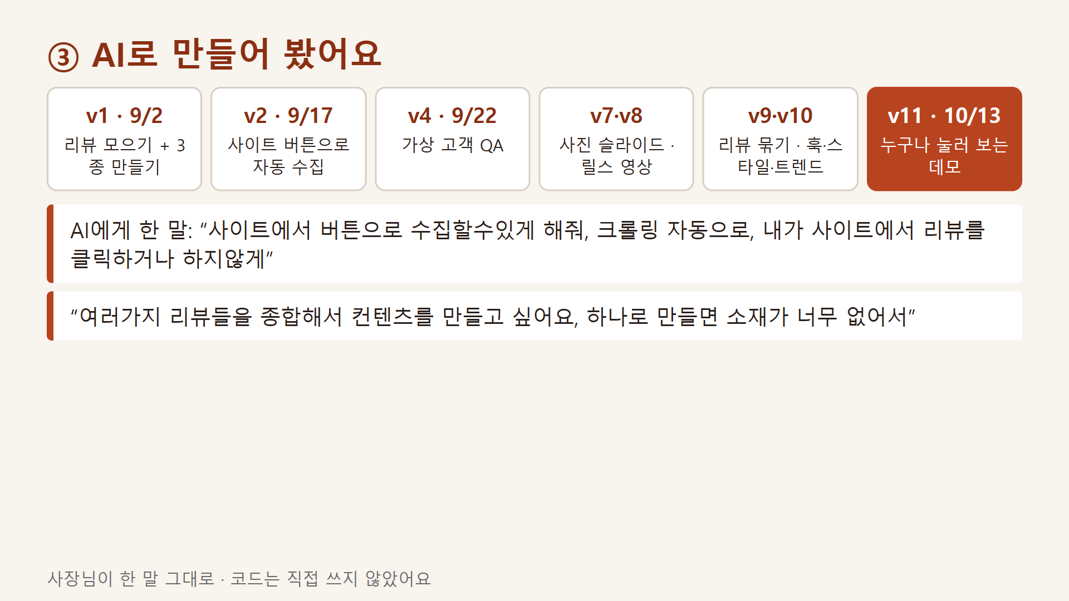
Notes:
[60초] AI에게 제가 한 말은 이런 식이었습니다. 사이트에서 버튼으로 수집할 수 있게, 크롤링은 자동으로, 내가 리뷰를 클릭하지 않게 해 달라고 했습니다. 나중에는 하나의 리뷰로는 소재가 너무 없으니 여러 리뷰를 종합해서 만들고 싶다고 했습니다. 9월 2일에 첫 버전을 만들었고, 오늘까지 열한 번 고쳤습니다. 코드는 한 줄도 직접 쓰지 않았습니다.

Slide 5
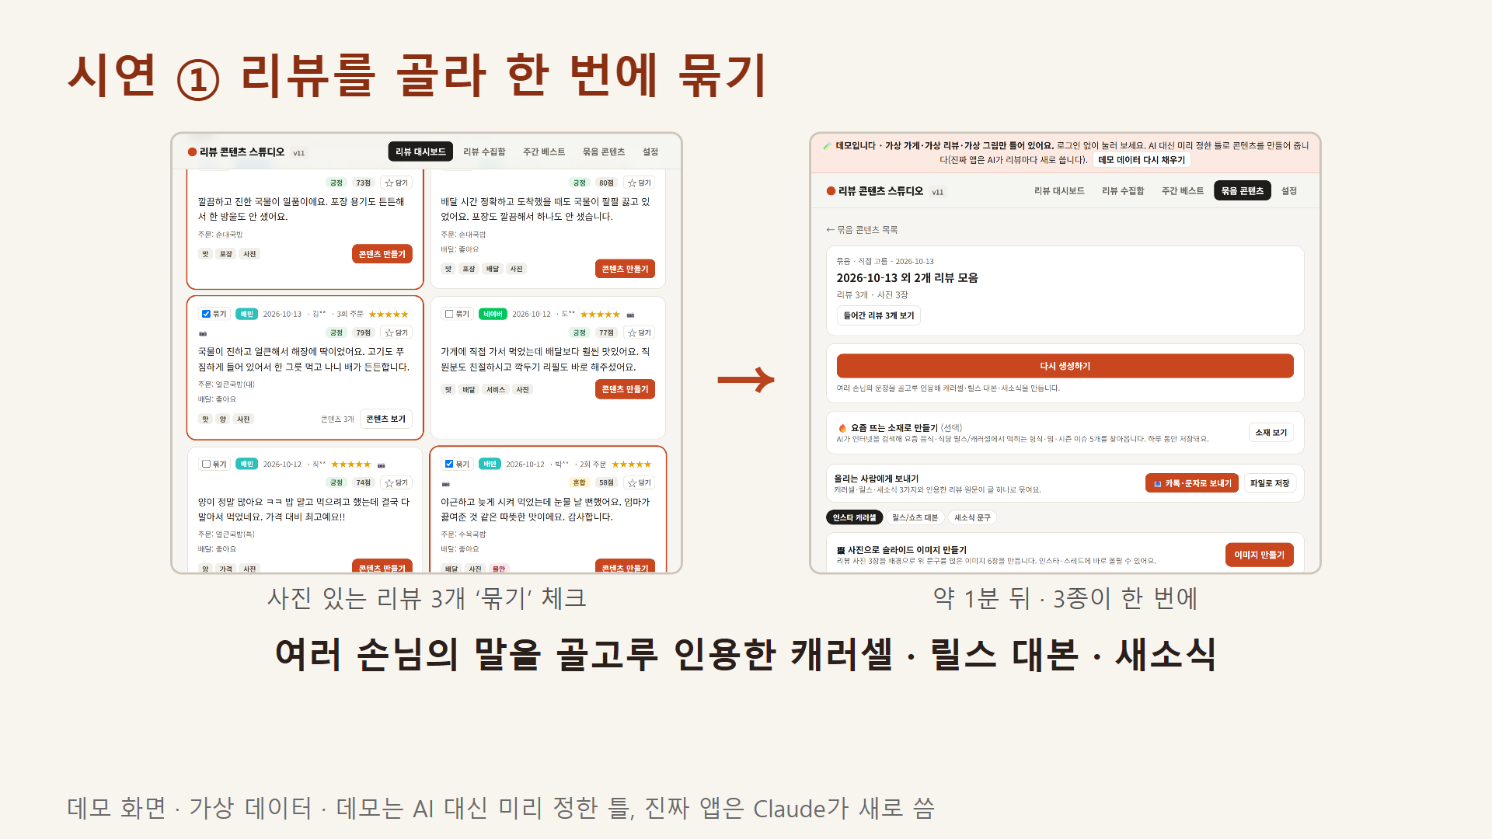
Notes:
[50초] 첫 번째 시연입니다. 리뷰 카드에서 사진이 있는 리뷰 서너 개의 묶기를 체크하고 아래 버튼을 누르면, 인스타 캐러셀, 릴스 대본, 네이버와 당근 새소식이 한 번에 만들어집니다. 진짜 앱에서는 AI가 리뷰 네 개로 약 1분이 걸렸습니다. 중요한 건 한 리뷰만 반복해서 쓰지 않고 서로 다른 손님의 말을 골고루 인용한다는 점입니다.

Slide 6
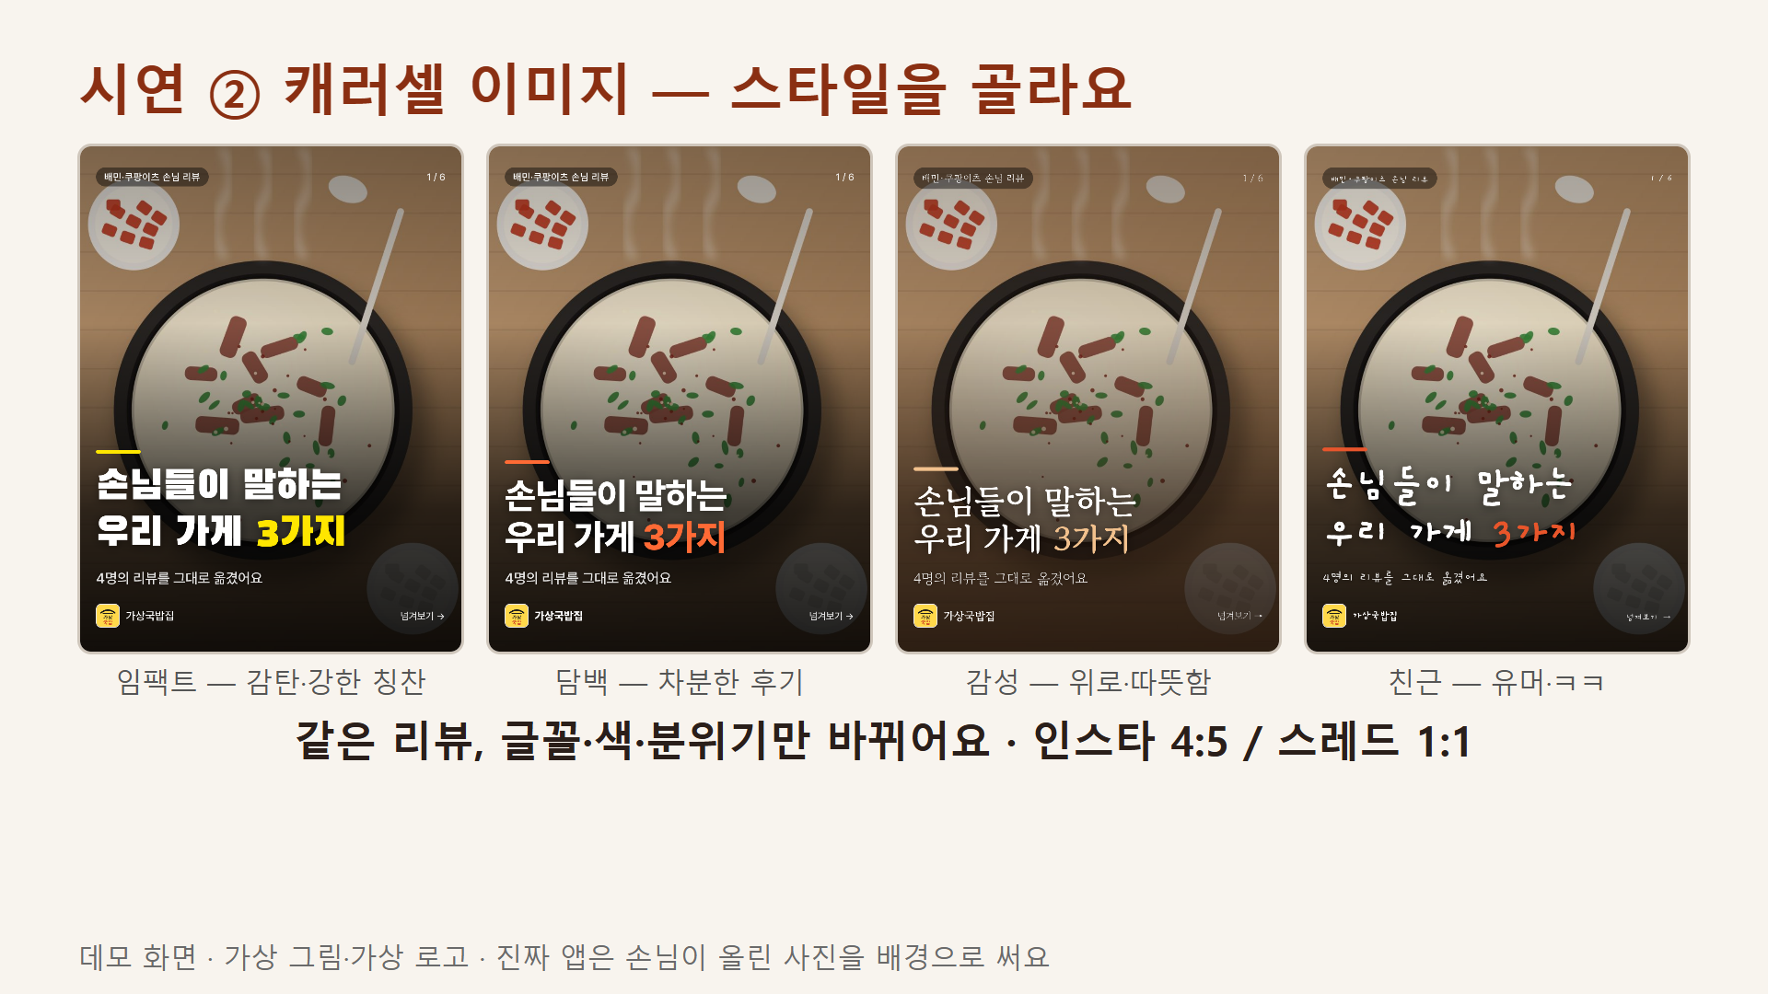
Notes:
[60초] 두 번째 시연입니다. 이미지 만들기를 누르면 문구가 사진 위에 얹힌 슬라이드가 나옵니다. 스타일은 네 가지입니다. 감탄이 담긴 리뷰는 굵은 임팩트, 차분한 후기는 담백, 힘든 하루를 위로받았다는 리뷰는 명조체 감성, 웃긴 리뷰는 손글씨 친근입니다. AI가 리뷰 분위기로 골라 주고 제가 바꿀 수도 있습니다. 인스타용 4대5와 스레드용 정사각형 두 크기로 나옵니다. 지금 보시는 사진은 가상 그림이고, 진짜 앱에서는 손님이 올린 사진을 배경으로 씁니다.

Slide 7
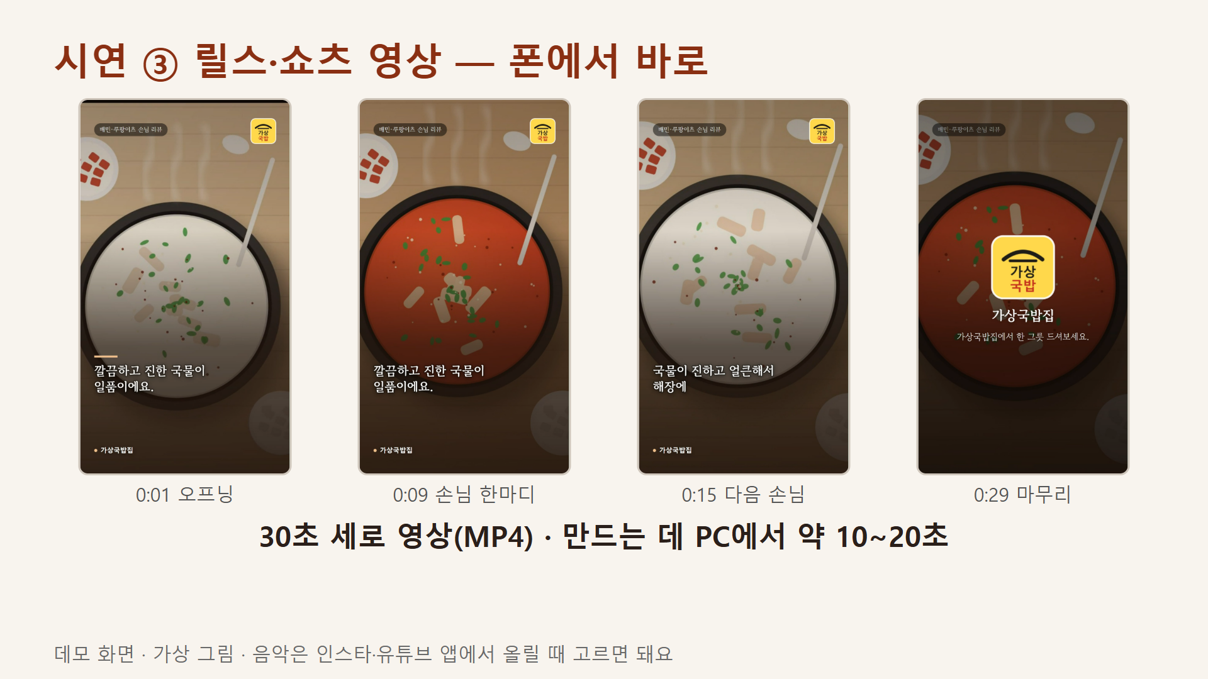
Notes:
[50초] 세 번째 시연입니다. 영상 만들기를 누르면 사진이 천천히 움직이고 대본의 자막이 장면마다 바뀌는 30초짜리 세로 영상이 만들어집니다. 서버가 아니라 제 폰이나 컴퓨터가 직접 만들기 때문에 비용이 들지 않고, PC에서 10초에서 20초 걸렸습니다. 음악은 넣지 않았습니다. 인스타나 유튜브 앱에서 올릴 때 저작권 걱정 없는 곡을 고르면 됩니다.

Slide 8
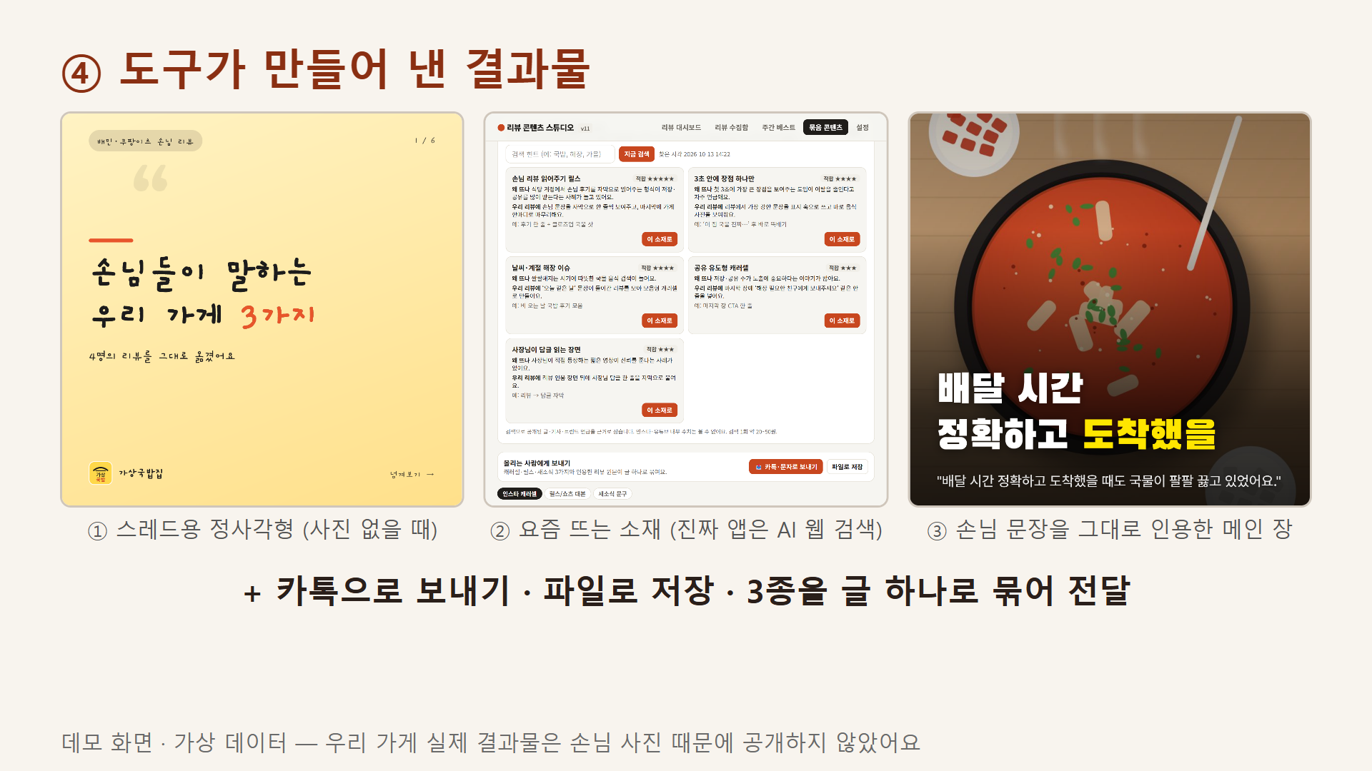
Notes:
[60초] 도구가 만들어 주는 결과물입니다. 사진이 없는 리뷰는 스레드용 정사각형 단색 카드가 됩니다. 요즘 뜨는 소재 카드는 진짜 앱에서 AI가 인터넷을 검색해 요즘 음식점 릴스에서 먹히는 형식을 다섯 개 찾아 줍니다. 데모에서는 예시입니다. 메인 장에는 손님이 쓴 문장이 그대로 들어갑니다. 만든 것은 카톡으로 바로 보낼 수 있고, 올리는 일을 직원이나 가족이 맡아도 되게 글 하나로 묶어 줍니다. 우리 가게 실제 결과물은 손님이 올린 사진이 들어 있어서 공개하지 않았습니다.

Slide 9
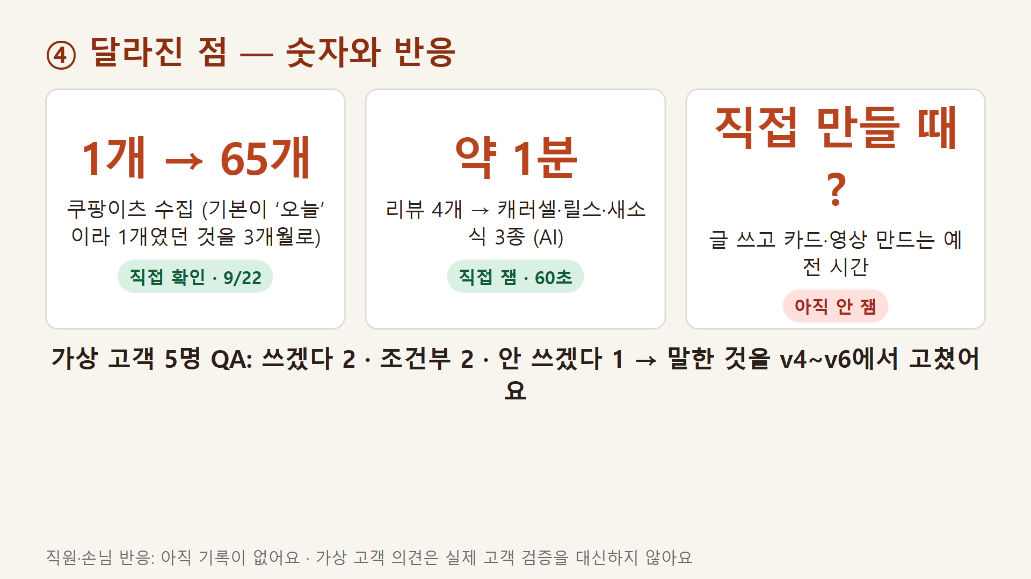
Notes:
[50초] 숫자는 이렇습니다. 쿠팡이츠 수집은 화면 기본값이 오늘이라 리뷰가 1개만 잡혔는데, 3개월로 바꿔서 65개를 모았습니다. 리뷰 네 개로 콘텐츠 세 종류를 만드는 데 AI가 약 1분 걸렸습니다. 이건 직접 쟀습니다. 하지만 예전에 제가 직접 글 쓰고 카드와 영상을 만들 때 얼마나 걸렸는지는 아직 재지 않았습니다. 그래서 얼마나 아꼈다고는 말씀드리지 않겠습니다. 가상 고객 다섯 명에게 써 보게 했더니 두 명은 쓰겠다, 두 명은 조건부, 한 명은 안 쓰겠다였고, 그들이 말한 불편을 고쳤습니다. 이 의견은 실제 고객 검증을 대신하지 않습니다. 직원이나 손님 반응은 아직 기록이 없습니다.

Slide 10
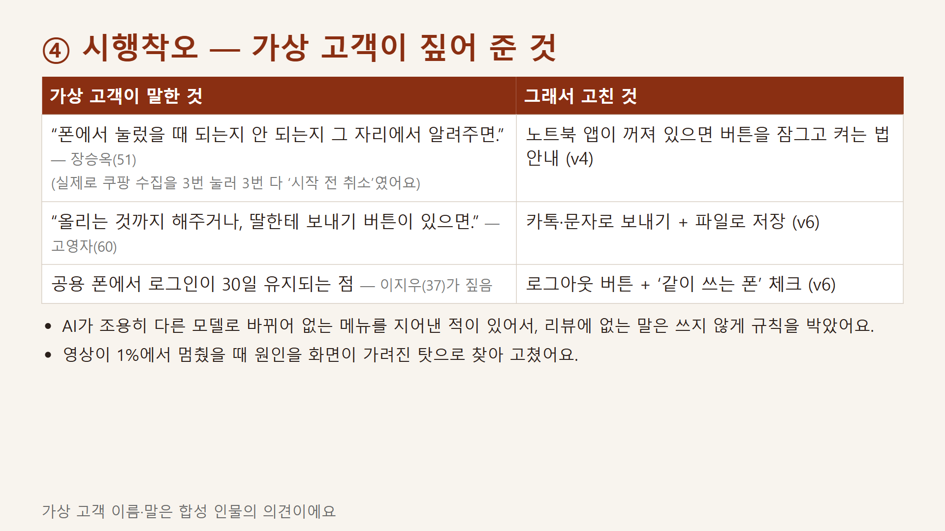
Notes:
[50초] 시행착오와 가상 고객이 짚어 준 것입니다. 쿠팡 수집을 세 번 눌렀는데 세 번 다 시작 전에 취소로 끝난 기록을 보고, 노트북이 꺼져 있으면 버튼을 잠그고 안내하게 했습니다. 올리는 것까지 해주거나 딸한테 보내기 버튼이 있으면 좋겠다는 말에는 카톡 보내기 버튼을, 공용 폰에서 로그인이 오래 유지되는 점에는 로그아웃 버튼을 넣었습니다. 한때 AI가 조용히 다른 모델로 바뀌어 없는 메뉴를 지어낸 적도 있어서, 리뷰에 없는 말은 쓰지 않는다는 규칙을 단단히 넣었습니다.

Slide 11
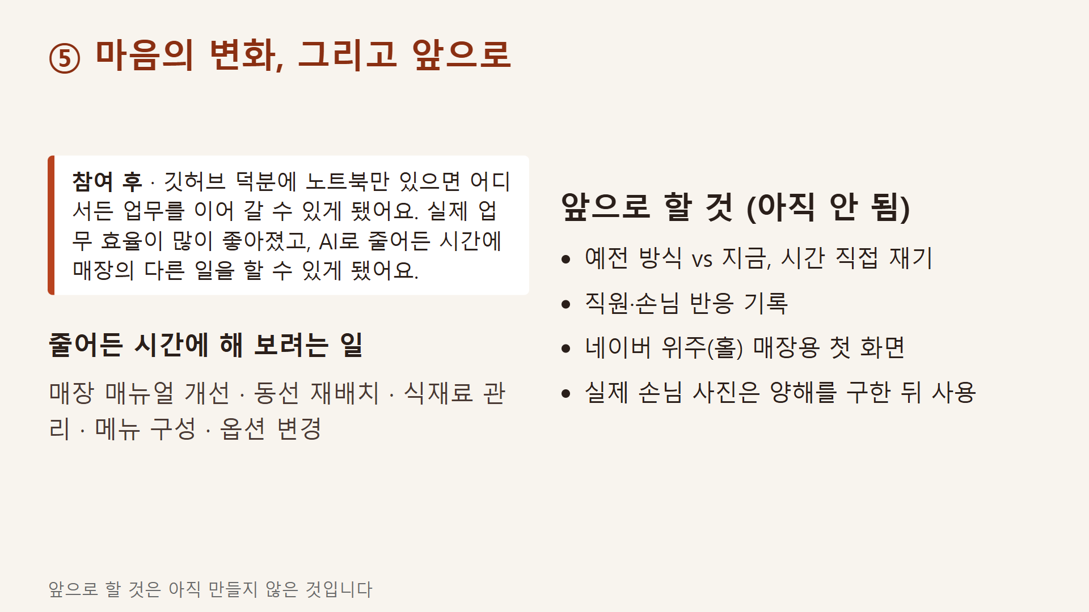
Notes:
[60초] 참여하고 가장 크게 달라진 건, 깃허브 덕분에 노트북만 있으면 어디서든 업무를 이어 갈 수 있게 된 것입니다. 실제 업무 효율이 많이 좋아졌고, AI로 줄어든 시간에 매장 매뉴얼 개선, 동선 재배치, 식재료 관리, 메뉴 구성, 옵션 변경 같은 일을 해 보려고 합니다. 앞으로는 예전 방식과 지금의 시간을 직접 재 보고, 직원과 손님 반응도 기록하겠습니다. 손님 사진은 홍보에 쓰기 전에 양해를 구하겠습니다. 감사합니다.

